Slide 1

Disclaimer
De informatie in deze PowerPoint dient te worden gedeeld in de juiste context. Raadpleeg het actuele reglement voor groepsspringen om de informatie in de juiste context te plaatsen.
In alle gevallen is het geldende reglement leidend in de jurering en besluitvorming op de wedstrijddag.

Slide 2

Groepsspringen
Juryvergadering
08:30 uur

Slide 3
Juryvergadering
Belangrijke punten in het reglement;
Overige punten;
Vragen.

Slide 4
Moeilijkheid (open)
Check:
Of de sprong gesprongen mag worden; tipsalto’s in A
punchsalto’s in teambeurt
punchsalto’s in de A
triples zonder certificaat
Of de score onder de maximum valt.
Niet landen voeten eerst = 0,0 MW

Slide 5
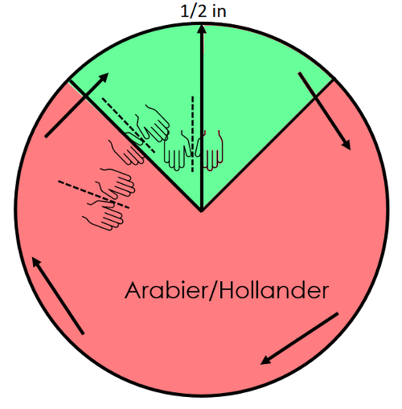
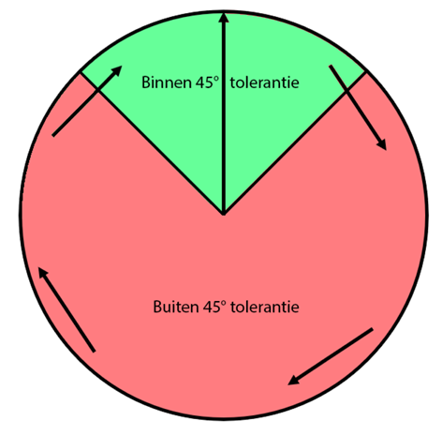
Erkenning elementen

Slide 6
Samenstelling (5,0 pt.)
Check:
De basiselementen;
Herhalingen, afwijkingen;
Per beurt het aantal springers;
De opbouw.
Minimale-waarde-eis & Verplichte-sprong-eis
+ voor airtrack:
Max. 1 enkelvoudige beurt;
Min. 1 AW-beurt (alle niveaus);
Min. 1 VW-beurt (alle niveaus);
Opbouw in serie

Slide 7
Samenstelling (5,0 pt.)
LET OP
Arabier = voorwaarts & achterwaarts element
Voorbeeld 1
Beurt 1: Arabier Voorwaarts
Beurt 2: Arabier-flikflak Achterwaarts
Beurt 3-6: enkel gemixte series
Voorbeeld 2
Beurt 1: Overslag Voorwaarts
Beurt 2: Arabier Achterwaarts
Beurt 3-6: enkel gemixte series
-1,0 voor 2e enkelv. beurt

Slide 8
Bonus
Virtuositeitsbonus 0,1-0,3 (per tiende, per beurt)
Synchroonbonus 0,5/1,0
Geen bonus toegekend = Wel gewoon uitvoeringsaftrek
Steunbeurtbonus max. 0,9 (>helft steunsprong = steunbeurt)
Originaliteit max. 0,7 (afhankelijk van U-aftrek)
Alleen elementen met MW worden meegenomen!

Slide 9
Hoofdjuryaftrek
Broekje is verplicht!

Slide 10
Uitvoering (40,0 pt.)
Maak gebruik van de 40 punten.
“Anders houdt een team niks over.” = geen argument.

Slide 11
Uitvoering (40,0 pt.)
Landing
Controle in de landing (0,1/0,3/0,5/0,8)
Kleine stap 0,1 (<voetlengte)
Grote stap 0,3 (>voetlengte)
Meerdere correcties 0,5
Val 0,8
Je kiest er één!

Slide 12
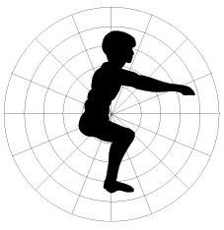
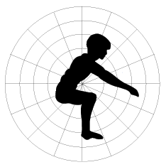
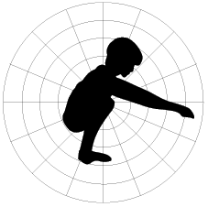
Uitvoering (40,0 pt.)
Landing
Diepe landing (0,1-0,3)
Enigszins diep 0,1
90° heuphoek en 90° kniehoek 0,2
Billen op hakken 0,3
(Heupen onder knieën)

Slide 13
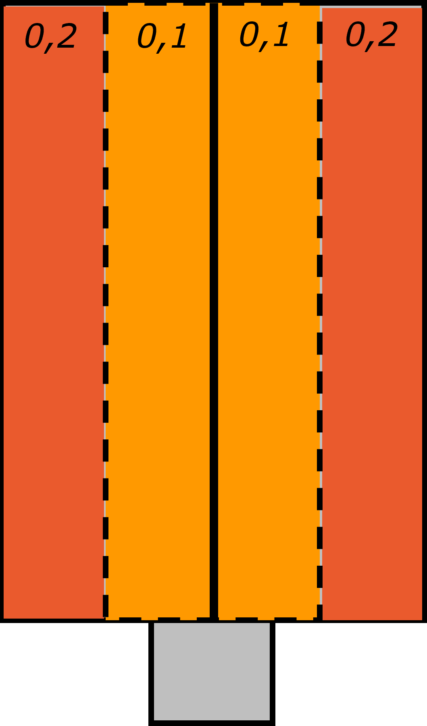
Uitvoering (40,0 pt.)
Landing
Uit de richting (0,1-0,2)

Slide 14
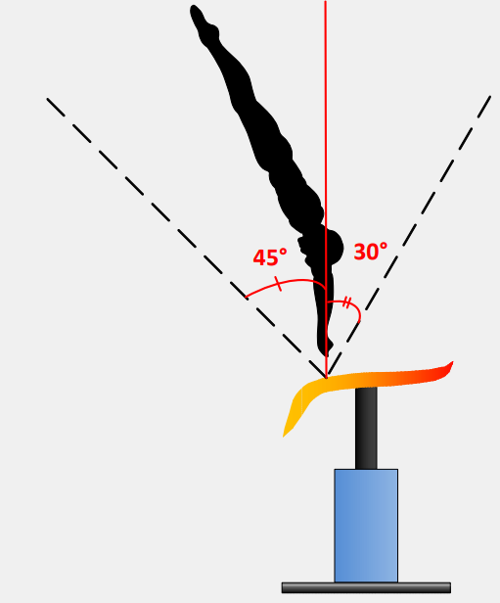
Uitvoering (40,0 pt.)
Moment van kaatsen
Houd aan:
-45° en +30° van de verticaal
Kaats
Hoogte van de kaats + moment van kaatsen
Onvoldoende = 0,1-0,3

Slide 15
Overige punten
Buiten tolerantie scores = overleggen.
Noteer de uitvoeringsscore. (Niet de aftrek!)
Straal onpartijdigheid uit.

Slide 16
Vragen
…

Slide 17


